Slide 1

www.niitp.ru
+7 (499) 204-91-31
info-19@niitp.ru
Отдел перспективных информационных технологий

Slide 2
Комплексные решения
Основные направления
Разработка программно-аппаратных инфраструктурных комплексов под ключ
Разработка распределенных систем хранения, обработки и представления информации
Специальные решения
Разработка специальных программных комплексов различного назначения с применением современных технологий
Модернизация и автоматизация существующих решений
Интеллектуальные системы
Разработка экспертных систем и систем поддержки принятия решений
Разработка систем прогнозирования и анализа на основе имитационного моделирования, цифровых двойников и машинного обучения

Slide 3





Преимущества
Проведение всех видов испытаний по РК-98, РК-11 и ГОСТ РВ 15.203
Сертификация решений в ФСТЭК и МО РФ
Сервисное и гарантийное обслуживание
Техническая поддержка и обучение персонала
Заказчики

Slide 4
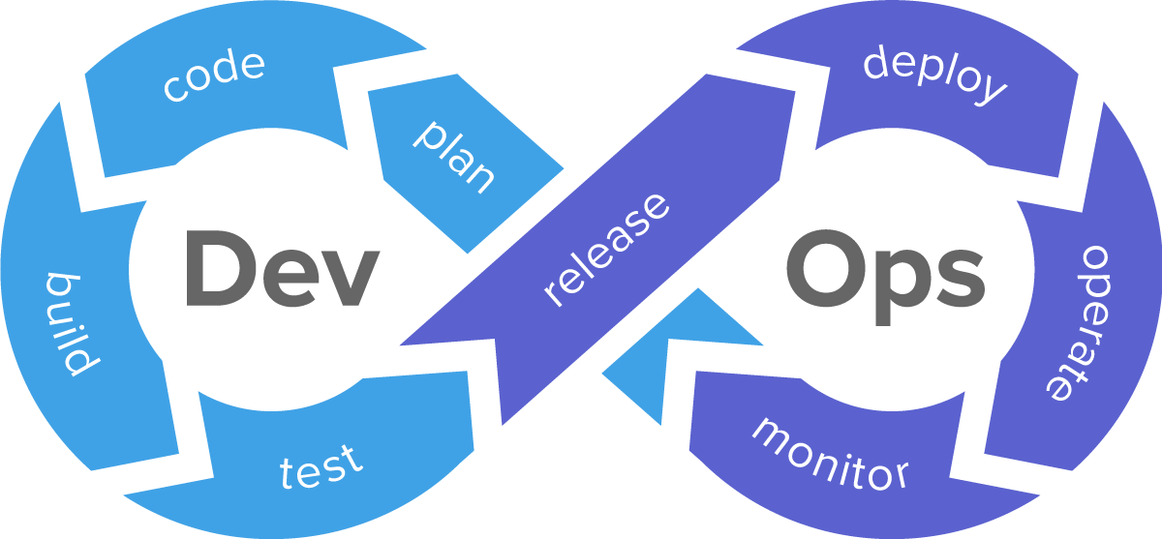

















Технологический процесс

Slide 5
Концепция
Принципы
Готовые продукты
1
Непрерывное развитие инфраструктуры
Автоматизация процессов
Внедрение интеллектуализации
Разработка прикладного специального ПО
2
Конвергентная облачная платформа
Средство коллективного отображения
Система контроля и управления доступом
Решения (прототипы)
Решения (прототипы)
3
Система безопасной разработки ПО (НИР)
Система интеллектуального управления КА (НИР)
Система оценки достаточности средств НАКУ
Имитационная модель оценки надежности КС (НИР)
Имитационная модель ТТХ КС
4
Виртуализация на отечественных платформах
Интеллектуализация управления КА
Интеллектуальный СКУД (FaceID, обнаружение электронных устройств)
Коллективный интеллект БПЛА
Облачная система хранения, обработки и предоставления данных ДЗЗ

Slide 6
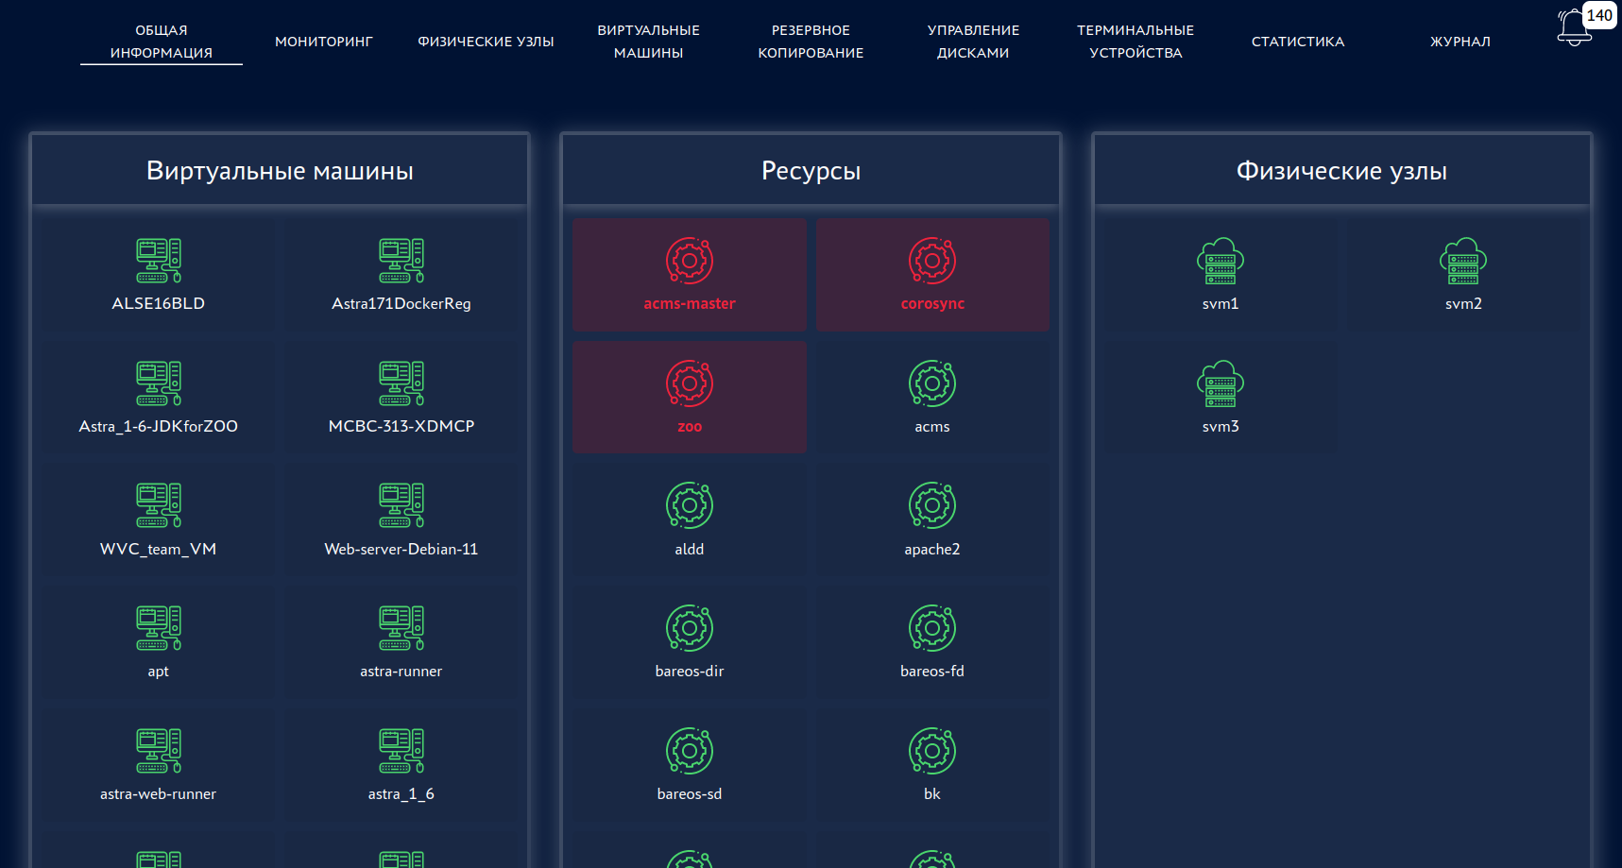
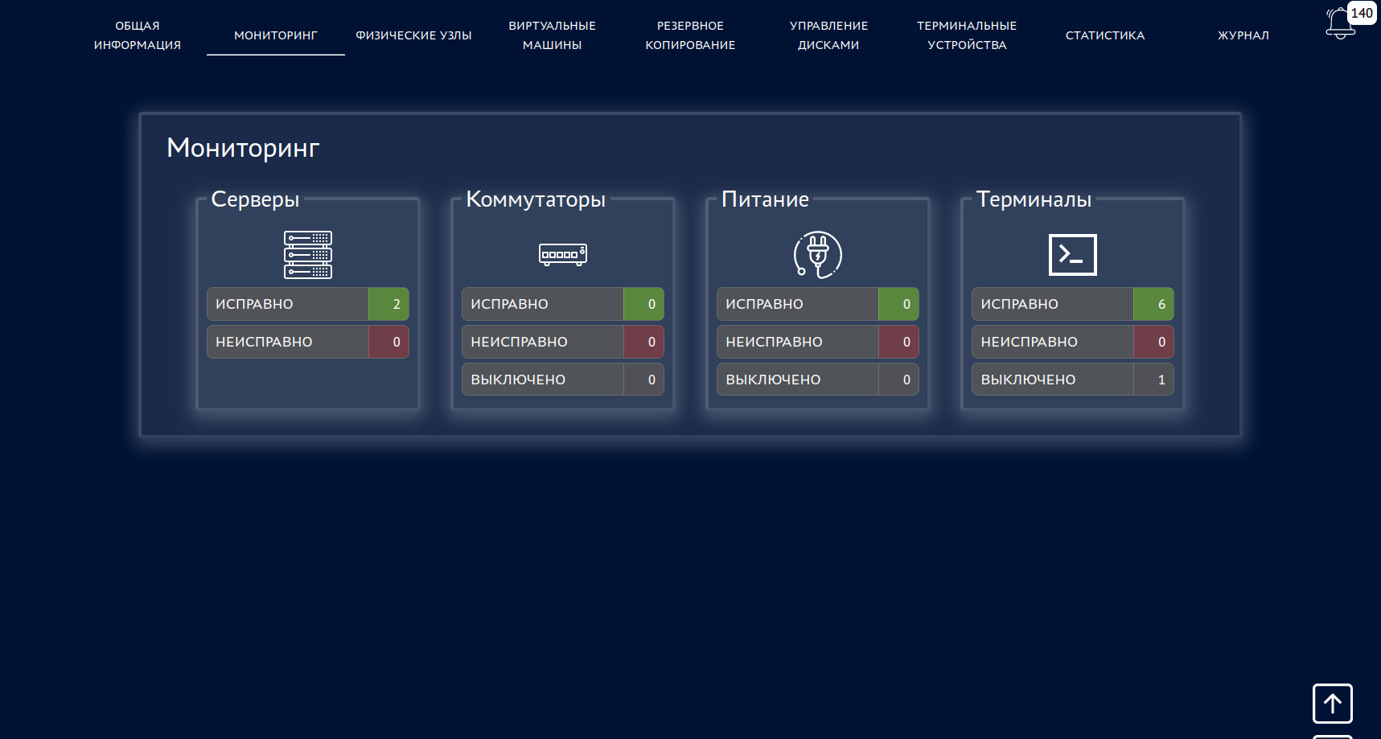
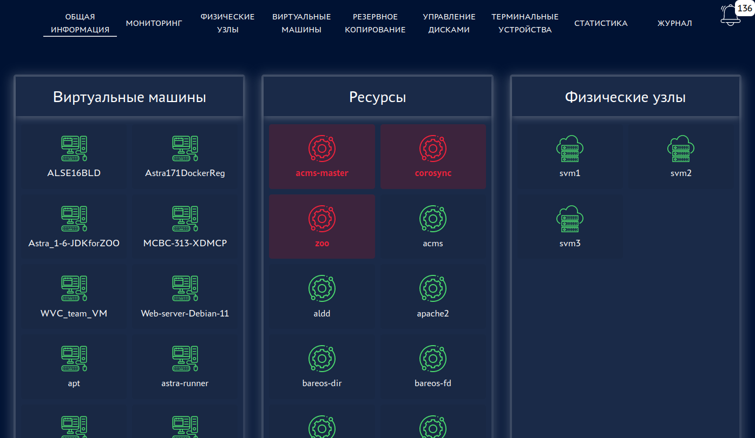
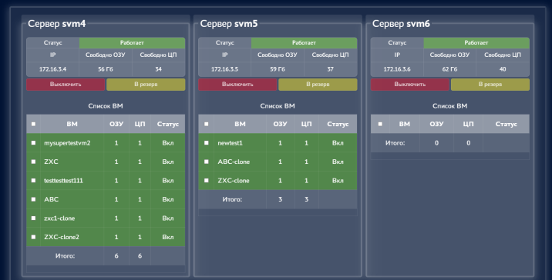
«Облачная» инфраструктура
Конвергентная облачная платформа
Обеспечивает независимость программных средств от аппаратной платформы и создает из вычислительных средств конвергентный кластер с применением технологий виртуализации.
Возможности
Управление аппаратными ресурсами и средой виртуализации кластера
Мониторинг состояния технических средств
Автоматизированная настройка и установка компонентов
Использование любой «устаревшей» ОС
Преимущества
Автоматическое распределение нагрузки на узлы кластера
Высокая надежность и отказоустойчивость системы
Легкая масштабируемость

Slide 7
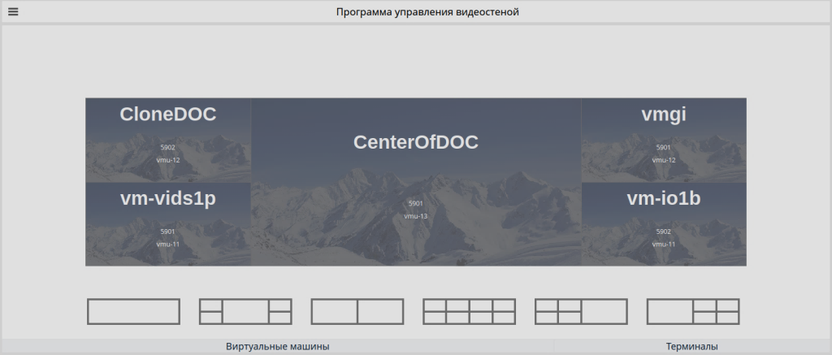
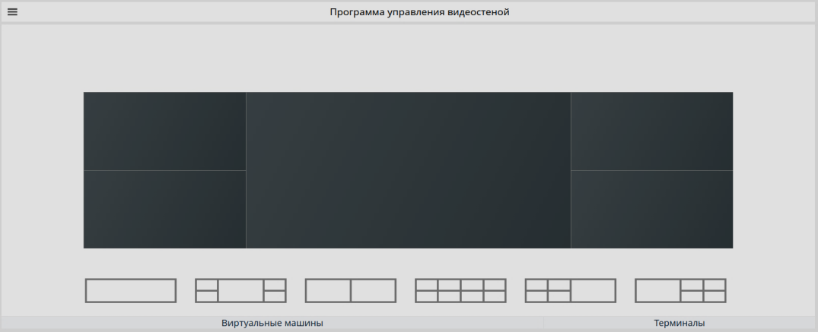
Средство коллективного отображения
Управление видеостеной
Программно-аппаратное решение для удобного просмотра изображений сразу с нескольких рабочих мест
Преимущества
Совместимо с Astra Linux Special Edition
Отсутствие привязки к проприетарным технологиям
Совместимость с широким парком видеопанелей
Легкая масштабируемость
Возможности
Гибкая настройка под необходимую конфигурацию и количество видеопанелей
Управление вариантами отображения
Управление с любого рабочего места

Slide 8
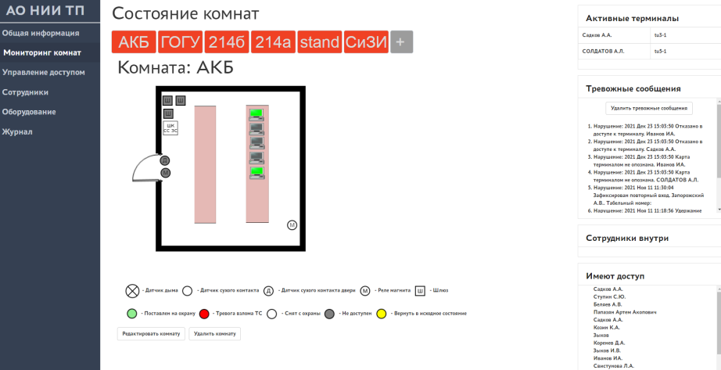
Система контроля и управления доступом
Система световой и звуковой сигнализации
Программно-аппаратное решение для централизованного контроля доступа в помещения и к рабочим местам и для мониторинга датчиковой аппаратуры помещения.
Преимущества
Совместимо с Astra Linux Special Edition
Высокая гибкость и способность доработки под требования системы
Использование стандартных аппаратных средств управления доступом, пожарной и охранной сигнализации
Архитектура, позволяющая строить отказоустойчивые системы
Возможности
Управление оборудованием и настройка конфигурации
Управление учетными данными сотрудников
Назначение и контроль доступа сотрудников в помещения и к вычислительным средствам
Отображение на схеме контролируемых помещений текущего состояния дверей
Ведение журнала регистрации доступа

Slide 9
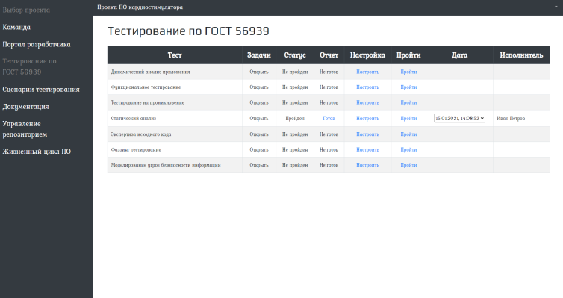
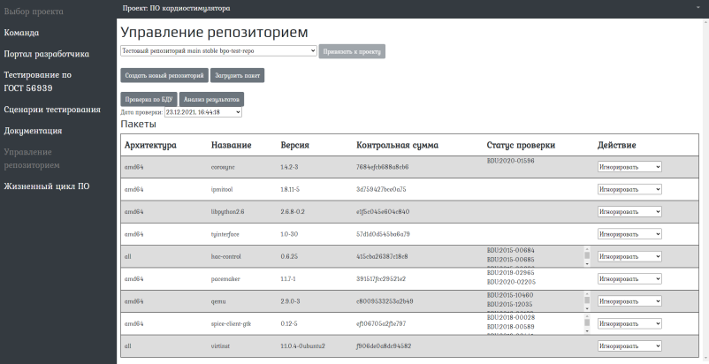
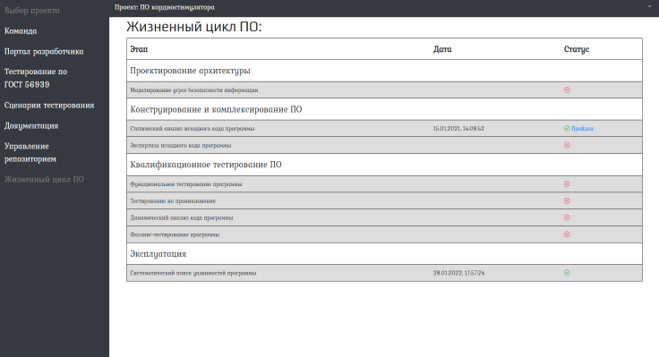
Система безопасной разработки ПО
НИР БПО
Программное решение для разработки программного обеспечения в соответствии с требованиями ГОСТ Р 56939-2016
Возможности
Формирование среды разработки
Проведение статического анализа, экспертизы исходного кода и сборку ПО
Проведение функционального, фаззинг тестирования
Проверка разработанного ПО на бесконфликтность с антивирусами
Преимущества
Формирование документации к ПО по требованиям ГОСТ 19 серии
Передача результатов в сертификационные лаборатории
Автоматизированное взаимодействие с БД уязвимостей ПО

Slide 10
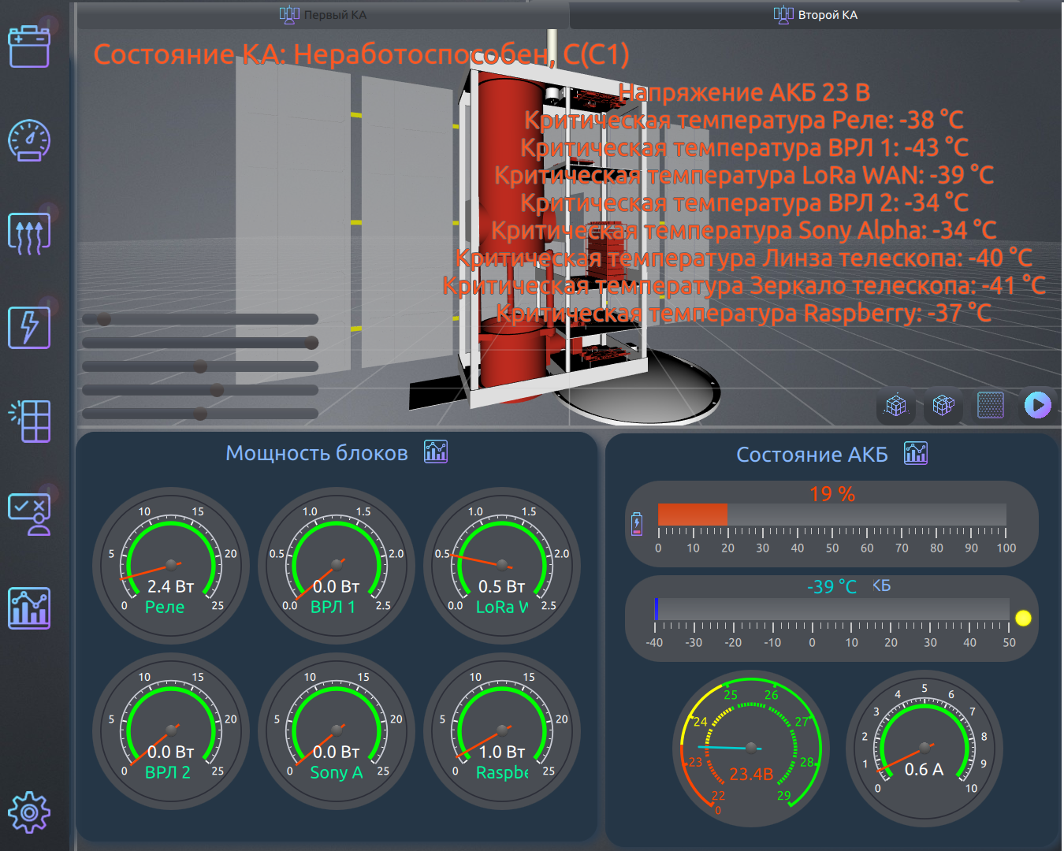
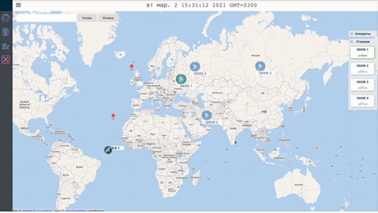
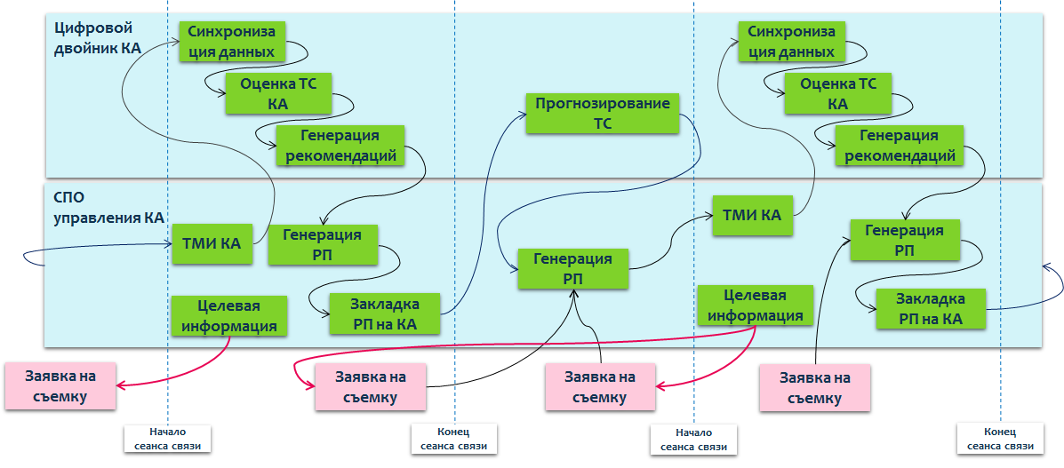
Система интеллектуального управления КА
НИР УМКА
Автоматизированная система оценки, прогноза, поддержки принятия решений при управлении КА
Возможности
Имитационное моделирование процессов КА (цифровой двойник)
Определение прогнозируемого состояния между СС
Анализ тенденций изменения показателей
Автоматическая генерация программ управления
Преимущества
Повышение уровня автоматизации процессов управления КА
Оперативность принятия решений по управлению КА
Повышение эффективности эксплуатации средств управления КА

Slide 11
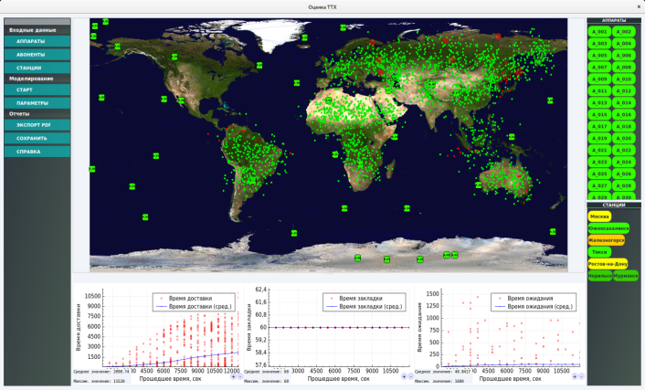
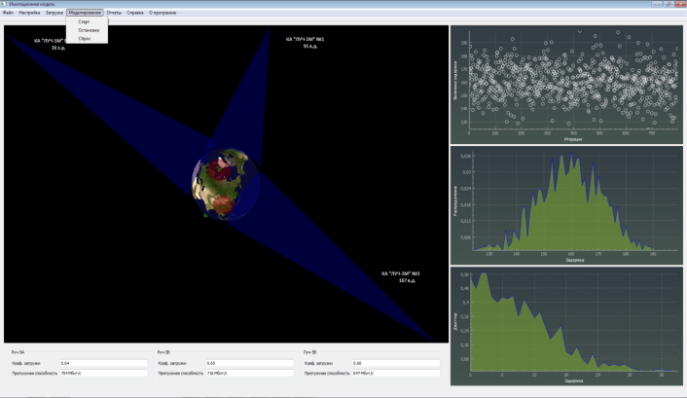
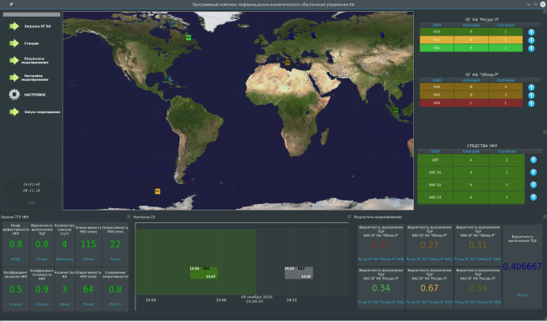
Иммитационное моделирование
Разработан ПК иммитационного моделирования для оценки:
СЧ НИР «Авангард–Конвергенция–НИИ ТП З»
Показателей надёжности КС
Достаточности средств НКУ
ТТХ КС
На основе предложенных алгоритмов и моделей возможно получать необходимые количественные характеристики КС.
Оценка ТТХ МКСР «Луч-5М»
Оценка достаточности средств НАКУ

Slide 12


Анализ требований
Исследование предметной области работы
Формирования количественных и качественных требований к системе
Проект технического задания

Slide 13

Проектирование
Выбор оптимальных программных решений
Разработка гибкой архитектуры системы
Анализ рынка аппаратной части и выбор комплектующих
Технический проект

Slide 14


Реализация
Разработка, автономная, комплексная отладка программных решений
Сборка изделия и проведение предварительных испытаний
Демонстрация заказчику и доработка при необходимости

Slide 15

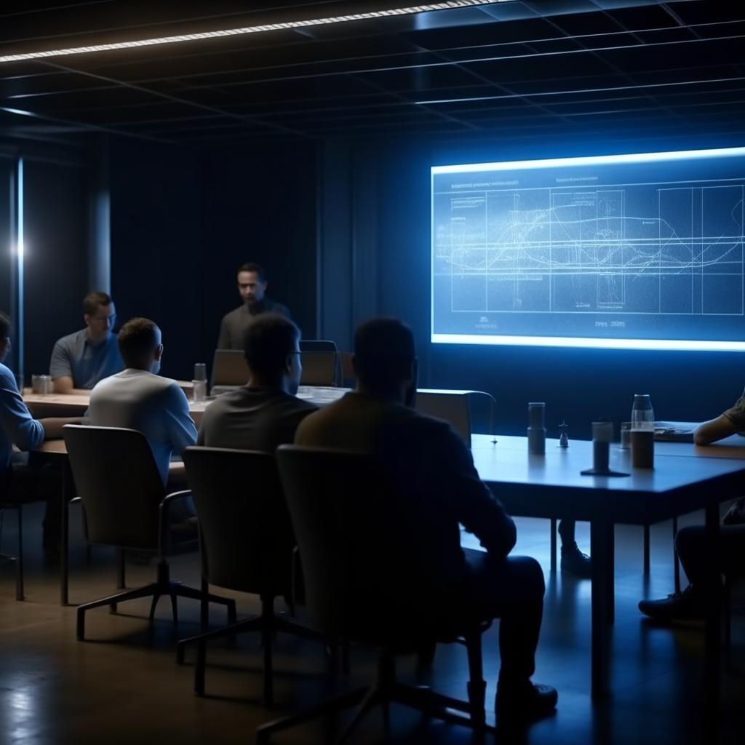
Внедрение
Сборка, монтажные и пуско-наладочные работы на объекте эксплуатации
Проведение сертификационных испытаний системы
Сдача Заказчику
Обучение и техническая поддержка системы

